Slide 1
SESIÓN
IMPLEMENTACIÓN DE BASE DE DATOS
01
Implementación de una base de datos y obtención de datos mediante consultas – UA1
Arquitectura Cliente/Servidor
Lenguaje de definición de datos (DDL) y lenguaje de manipulación de datos (DML)
Creación de tablas
Definición de campos y restricciones
Ingreso de registros validando constraints mediante la sentencia Insert
Separar y adjuntar bases de datos
Trabajo práctico

Slide 2
/ INTRODUCCIÓN
Durante esta sesión:
Aprenderás la diferencia entre aplicaciones servidor y aplicaciones cliente.
Aplicarás conceptos para la creación de bases de datos, tablas y sus campos usando los tipos de datos de SQL Server.
Usarás restricciones en tablas como: PRIMARY KEY, FOREIGN KEY, DEFAULT, UNIQUE y CHECK en los campos.
Realizarás ingresos de datos a las tablas con la sentencia INSERT.
Aprenderás a separar y adjuntar archivos de bases de datos al servidor SQL Server.

Slide 3
/ ARQUITECTURA CLIENTE/SERVIDOR

Slide 4
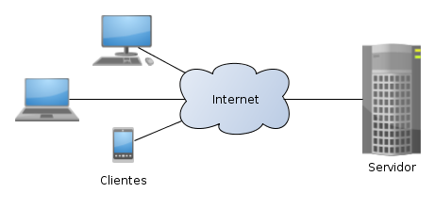
/ ARQUITECTURA CLIENTE/SERVIDOR
¿QUÉ ES LA ARQUITECTURA CLIENTE-SERVIDOR?
Es un modelo de diseño de software, en el que las diferentes actividades se reparten entre recursos, como son los servidores y los clientes.
En este modelo, el cliente realiza una petición de servicio y el servidor da atención mediante una acción y/o respuesta.

Slide 5
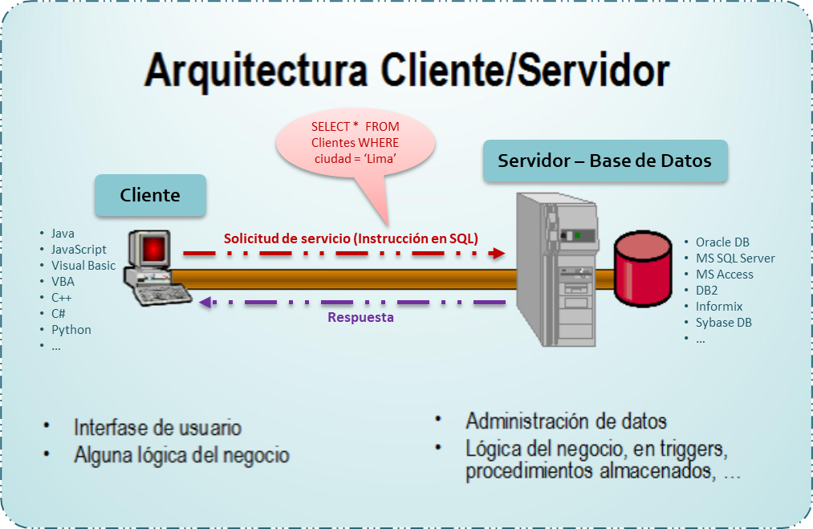
/ ARQUITECTURA CLIENTE/SERVIDOR
En el contexto de las bases de datos, la arquitectura cliente-servidor se refiere a un modelo de diseño en el que la aplicación cliente y la base de datos se ejecutan en diferentes computadoras y se comunican a través de una red.
En este modelo, el cliente envía solicitudes al servidor para acceder a los datos, y el servidor procesa esas solicitudes y envía los resultados al cliente.

Slide 6
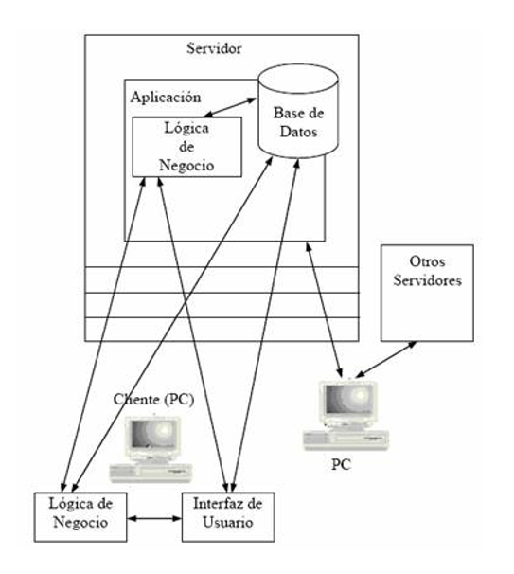
/ ARQUITECTURA CLIENTE/SERVIDOR
Servidor: rol que desempeña un equipo ofreciendo un conjunto de servicios a los clientes. Por ejemplo: manejo de archivos, impresión, páginas web, direccionamiento de correo electrónico, actualización de base de datos y control de acceso.
Cliente: rol que desempeña un equipo demandando servicios de los servidores, pero también puede realizar procesamiento local. Por ejemplo: desplegar páginas web, mostrar ventanas, generar correo electrónico, etc.
Servidor y Cliente: eventualmente, un mismo equipo puede desempeñar ambos roles.
alexisdiegov.blogspot.com

Slide 7
/ ARQUITECTURA CLIENTE/SERVIDOR
VENTAJAS
DESVENTAJAS
Escalabilidad: permite que la aplicación y la base de datos se ejecuten en diferentes servidores para manejar una mayor cantidad de usuarios y datos.
Seguridad: permite que la base de datos se almacene en un servidor protegido, lo que reduce el riesgo de pérdida de datos y acceso no autorizado.
Mantenimiento: permite que la aplicación y la base de datos se actualicen y se mantengan de forma independiente, lo que reduce el tiempo de inactividad y aumenta la disponibilidad de la aplicación.
Complejidad de la implementación.
Necesidad de una red confiable y segura para la comunicación entre el cliente y el servidor.
Al igual que otras arquitecturas, la de cliente/servidor presenta características favorables y desfavorables, que son importantes conocer para una mejor comprensión de la misma.

Slide 8
/ LENGUAJE DE DEFINICIÓN DE DATOS (DDL) Y LENGUAJE DE MANIPULACIÓN DE DATOS (DML)

Slide 9
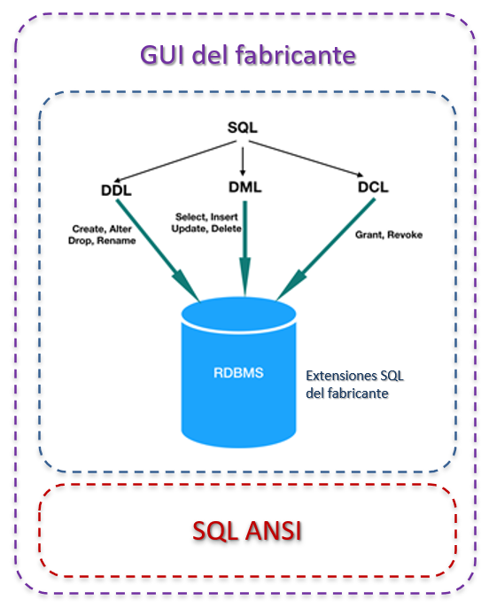
/ LENGUAJE DE DEFINICIÓN DE DATOS (DDL) Y LENGUAJE DE MANIPULACIÓN DE DATOS (DML)
SQL (STRUCTURE QUERY LANGUAGE)
El lenguaje de consulta estructurada (SQL) es un lenguaje de programación para almacenar y procesar información en una base de datos relacional.
Las instrucciones SQL de tipo DML nos permiten actualizar, eliminar, buscar y recuperar información de la base de datos. Asimismo, las de tipo DDL y DCL pueden ser usadas para mantener y optimizar el rendimiento de la base de datos.
Se integra bien con los diferentes lenguajes de programación.
aws.amazon.com

Slide 10
/ LENGUAJE DE DEFINICIÓN DE DATOS (DDL) Y LENGUAJE DE MANIPULACIÓN DE DATOS (DML)
DDL (DATA DEFINITION LANGUAGE)
Son necesarias para poder modificar la base de datos, los esquemas y las estructuras de tabla.
Son útiles en el diseño y control de objetos que se encuentran dentro de las bases de datos.
CREATE
Permite crear una nueva base de datos, una tabla o esquema.
CREATE TABLE nombre_tabla(
campo01 VARCHAR(40),
campo02 DATE,
campo03 INT(11)
)
ALTER
Permite crear una nueva base de datos, una tabla o esquema.
ALTER TABLE nombre_tabla
DROP CONSTRAINT nombre_restriccion
DROP
Permite crear una nueva base de datos, una tabla o esquema.
DROP DATABASE nombre_base_datos

Slide 11
/ LENGUAJE DE DEFINICIÓN DE DATOS (DDL) Y LENGUAJE DE MANIPULACIÓN DE DATOS (DML)
DDL (DATA DEFINITION LANGUAGE)
Afectan los registros en una tabla.
Operaciones básicas realizadas sobre datos. Por ejemplo: seleccionar registros de una tabla, insertar nuevos registros, eliminar registros innecesarios y modificar registros existentes.
SELECT
Selecciona registros de tablas
SELECT * FROM nombre_tabla WHERE condicion
INSERT
Inserta nuevos registros
INSERT nombre_tabla VALUES (valor1, valor2, …)
UPDATE
Modifica registros
UPDATE nombre_tabla SET campo1 = valor WHERE condicion
DELETE
Modifica registros
DELETE FROM nombre_tabla WHERE condicion

Slide 12
/ CREACIÓN DE TABLAS

Slide 13
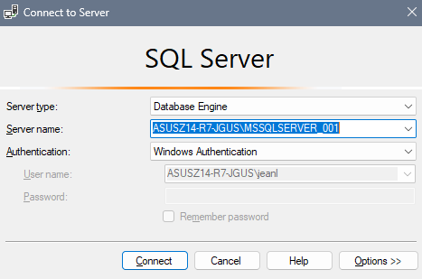
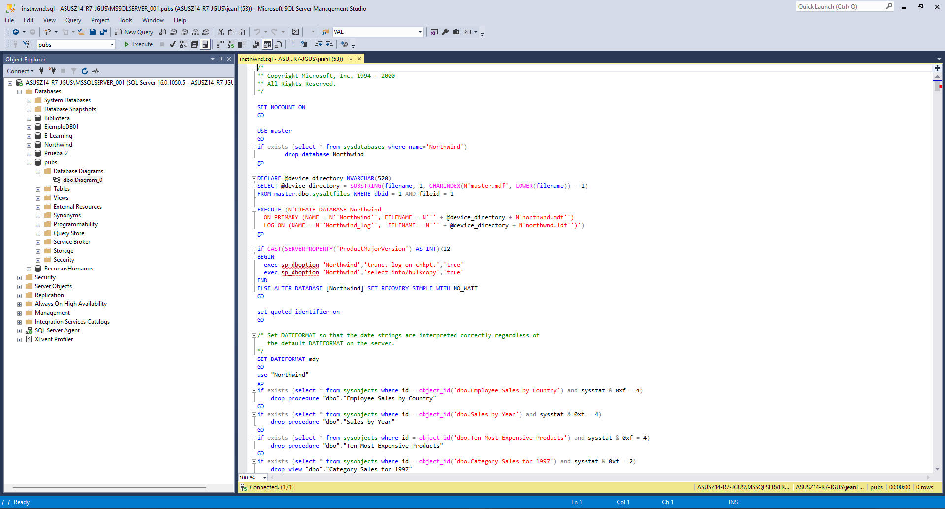
/ CREACIÓN DE TABLAS
MICROSOFT SQL MANAGEMENT STUDIO
Microsoft SQL Server Management Studio es una aplicación utilizada para la gestión y administración de los componentes dentro de SQL Server.
Se utilizará para crear la base de datos y tablas mediante scripts y opciones gráficas.
En la ventana de consulta se deben ingresar las órdenes en el lenguaje SQL reconocido por el motor de la propia base de datos de SQL Server.

Slide 14
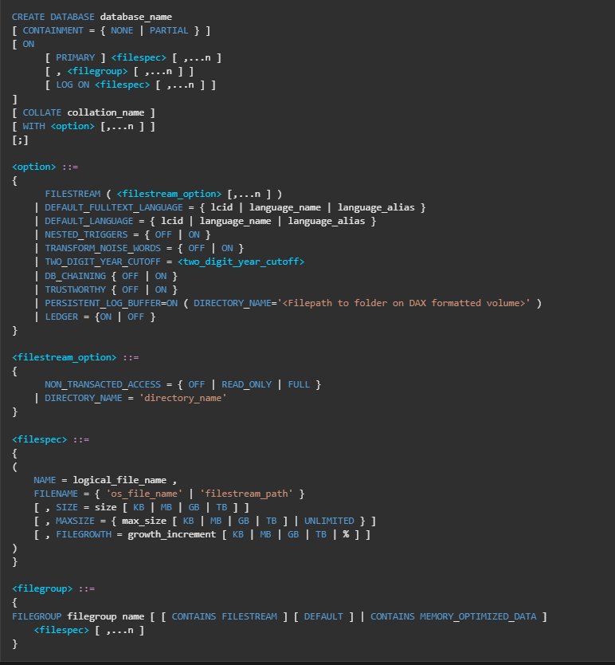
/ CREACIÓN DE TABLAS
Instrucción CREATE DATABASE
Esta instrucción crea una base de datos nueva, los archivos usados y los grupos de archivos.
También puede usarse para crear una instantánea de base de datos o adjuntar archivos de base de datos para crear una base de datos de los archivos desasociados de otra base de datos.
microsoft.com

Slide 15
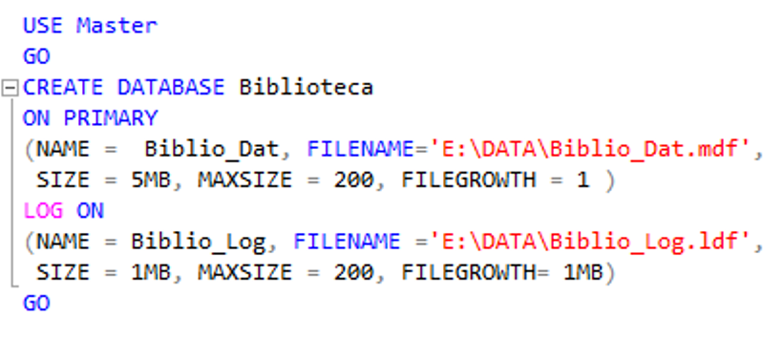
/ CREACIÓN DE TABLAS
Instrucción CREATE DATABASE
Realizar el siguiente ejemplo:

Slide 16
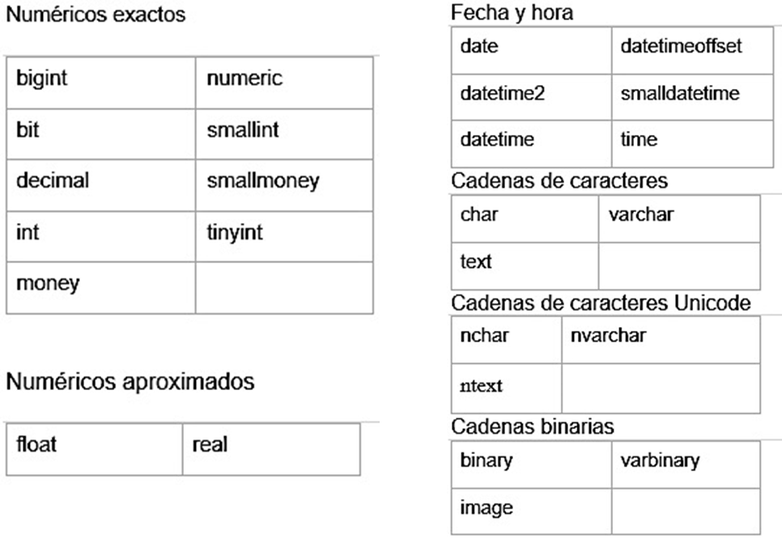
/ CREACIÓN DE TABLAS
TIPOS DE DATOS EN SQL SERVER
En SQL Server, cada columna tiene un tipo de datos relacionado, el cual es un atributo que especifica el tipo de datos que el objeto puede contener: datos de enteros, datos de caracteres, datos de moneda, datos de fecha y hora, cadenas binarias, etc.

Slide 17
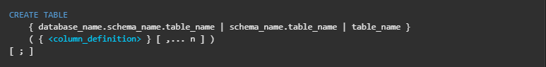
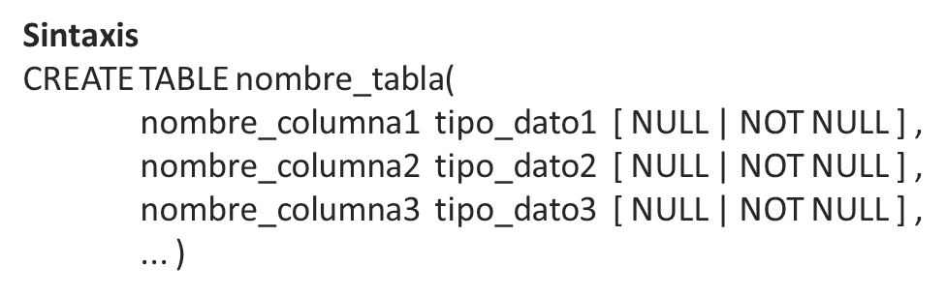
/ CREACIÓN DE TABLAS
Instrucción CREATE TABLE
Crea una nueva tabla en SQL Server.

Slide 18
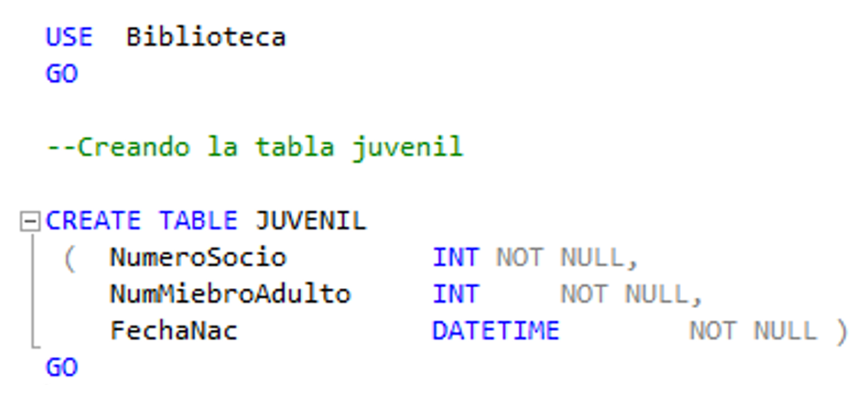
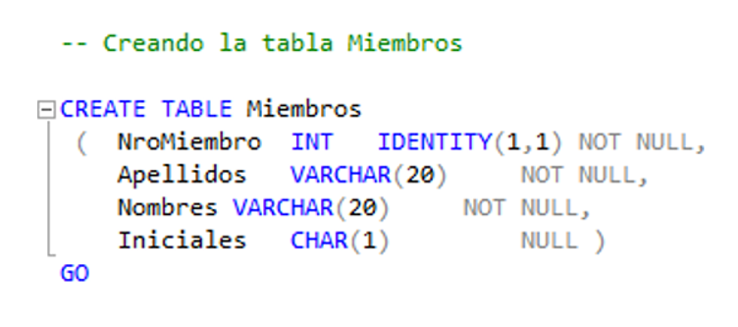
/ CREACIÓN DE TABLAS
Instrucción CREATE TABLE
Realizar el siguiente ejemplo:

Slide 19
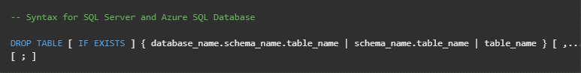
/ CREACIÓN DE TABLAS
Instrucción DROP TABLE
Quita una o varias definiciones de tabla y todos los datos, índices, desencadenadores, restricciones y especificaciones de permisos de esas tablas.

Slide 20
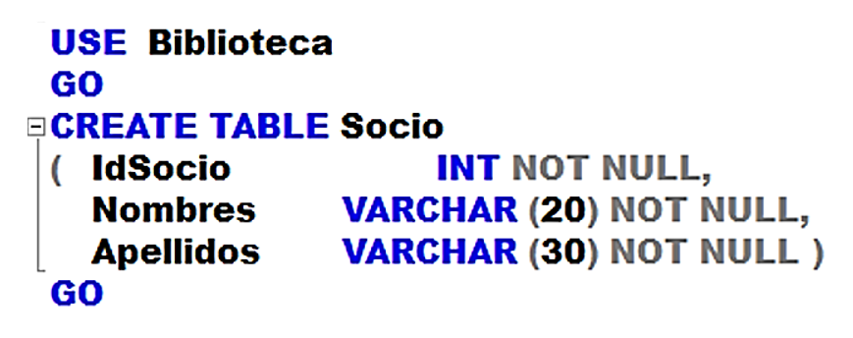
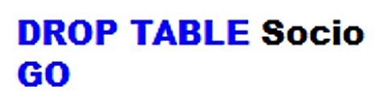
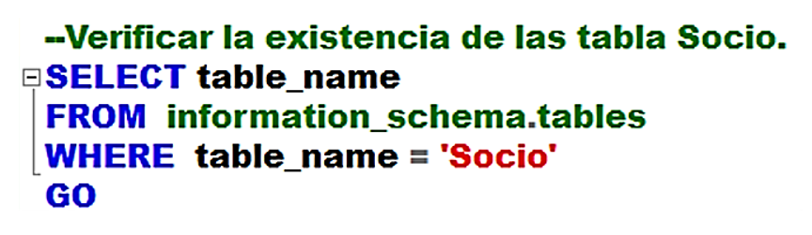
/ CREACIÓN DE TABLAS
Instrucción DROP TABLE
Realizar el siguiente ejemplo:
1
3
Repetir paso 2 y verificar que no exista la tabla socio.
2
4

Slide 21
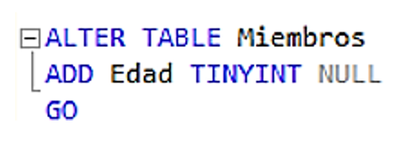
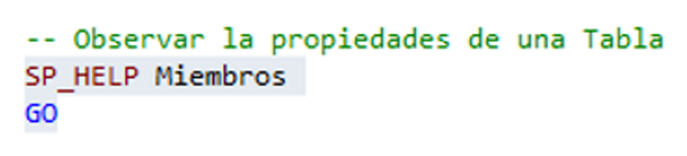
/ CREACIÓN DE TABLAS
Instrucción ALTER TABLE (add column)
Realizar el siguiente ejemplo:
1
2

Slide 22
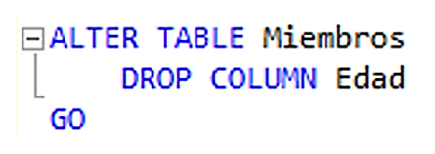
/ CREACIÓN DE TABLAS
Instrucción ALTER TABLE (drop column)
Realizar el siguiente ejemplo:
1
2

Slide 23
/ DEFINICIÓN DE CAMPOS Y RESTRICCIONES

Slide 24
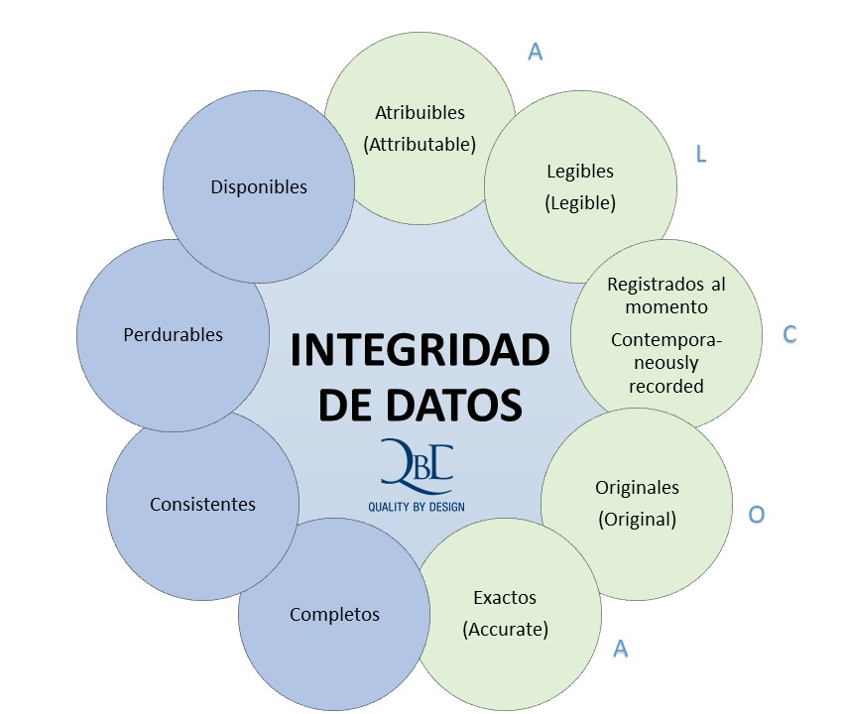
/ DEFINICIÓN DE CAMPOS Y RESTRICCIONES
INTEGRIDAD DE DATOS - CONSTRAINTS
La integridad de los datos se refiere a la consistencia y exactitud de los datos que se guardan en una base de datos.
Dos pasos importantes en el diseño de las tablas son la identificación de valores válidos para una columna y la determinación de cómo forzar la integridad de los datos en la columna.
Los Constraints, son objetos de base de datos, cuya tarea es establecer un comportamiento determinado de un campo de una tabla. Se les suele traducir como restricciones, aunque, no siempre es algo que no se puede hacer.
Fuente de imagen: https://www.qbd.lat/servicios-2/integridad-de-datos/?v=42983b05e2f2

Slide 25
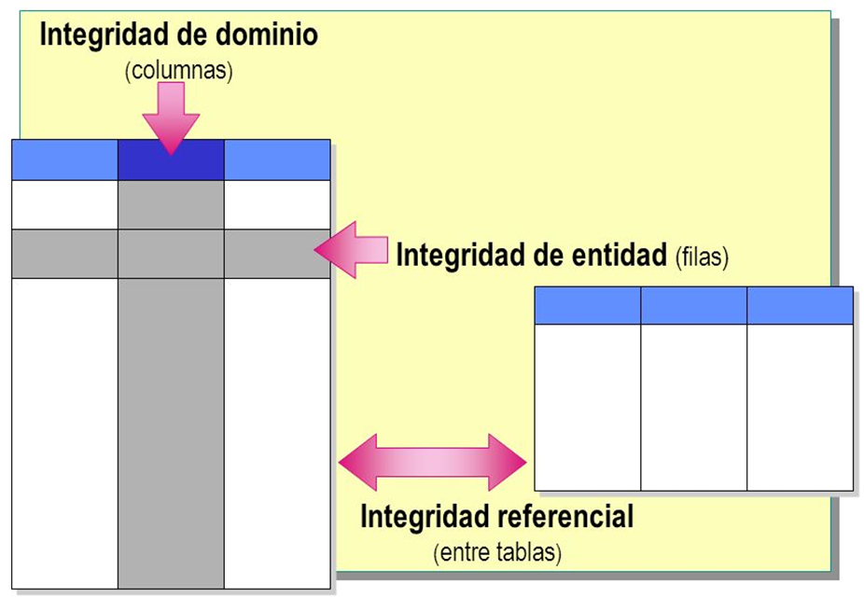
/ DEFINICIÓN DE CAMPOS Y RESTRICCIONES
INTEGRIDAD DE DATOS - CONSTRAINTS
Existen los siguientes niveles de Integridad de datos en SQL Server:
Integridad de entidad.
Integridad de dominio.
Integridad referencial.

Slide 26
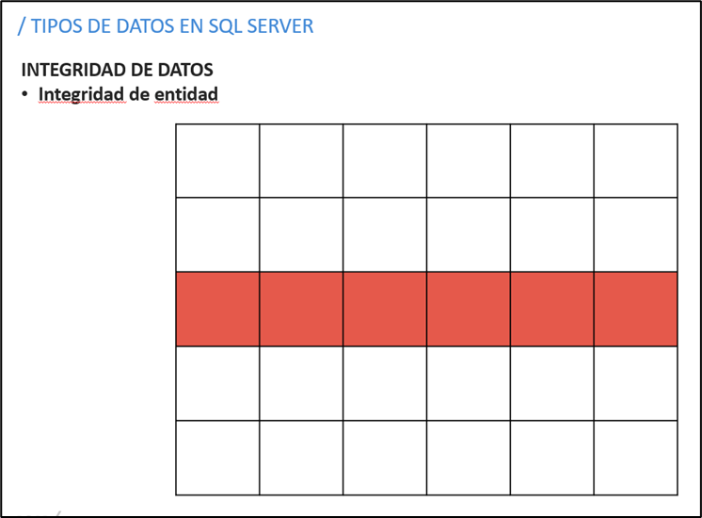
/ DEFINICIÓN DE CAMPOS Y RESTRICCIONES
INTEGRIDAD DE DATOS: INTEGRIDAD DE ENTIDAD
Una tabla almacena los datos de cada una de las ocurrencias de una entidad.
La entidad (o tabla) requiere que todas sus filas sean únicas.
Esto se garantiza definiendo para cada fila de la entidad un identificador único (llave primaria).
Por ejemplo, en la tabla “Empleado”, cada fila de la tabla debe representar a solo un empleado; un empleado no puede aparecer registrado en dos filas de la tabla.
Se implementa utilizando:
Constraints PRIMARY KEY
Constraints UNIQUE
La propiedad IDENTITY

Slide 27
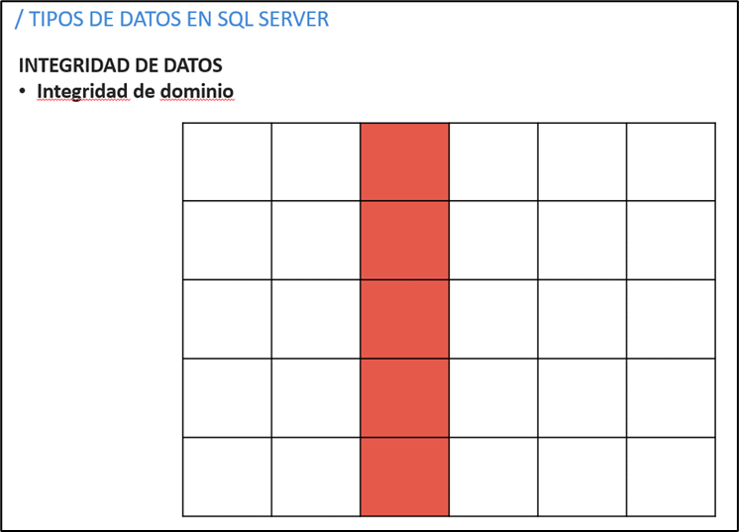
/ DEFINICIÓN DE CAMPOS Y RESTRICCIONES
INTEGRIDAD DE DATOS: INTEGRIDAD DE DOMINIO
Conjunto de valores aceptables para dicho atributo en base a condiciones que se deben cumplir.
Se definen reglas de validación, valores predeterminados, valores permitidos, formatos, etc.
Por ejemplo, en la tabla Empleado, el valor mínimo válido para la columna “sueldoBase” es 420; cualquier valor menor será rechazado por la base de datos.
Se implementa utilizando:
Constraints CHECK
Constraints FOREIGN KEY
Definiciones DEFAULT
Definiciones NOT NULL y reglas

Slide 28
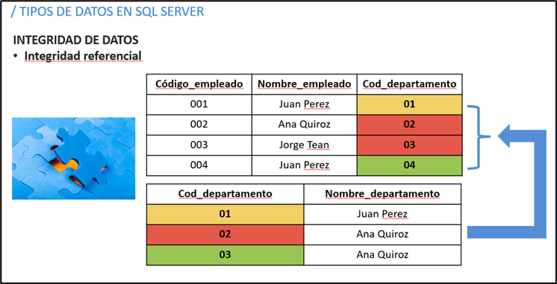
/ DEFINICIÓN DE CAMPOS Y RESTRICCIONES
INTEGRIDAD DE DATOS: INTEGRIDAD REFERENCIAL
Garantiza que la relación entre la llave primaria (en la tabla referenciada) y la llave foránea (en la tabla de referencia) siempre se mantenga.
Una fila en una tabla referenciada no puede anularse ni cambiar su valor de llave primaria, si una llave foránea se refiere a la fila.
Por ejemplo, tenemos las tablas “Departamento” y “Empleado”, donde cada empleado debe pertenecer a solo un departamento; es decir, cada fila de la tabla “Empleado” debe estar relacionada con una fila de la tabla “Departamento”. Asimismo, una fila de la tabla “Departamento” puede estar relacionada con muchas filas de la tabla “Empleado”.

Slide 29
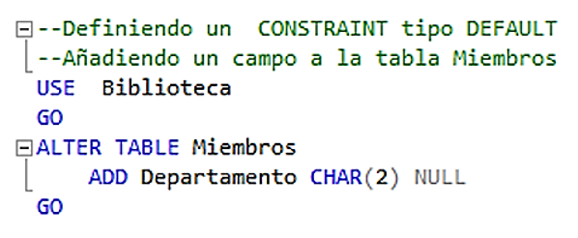
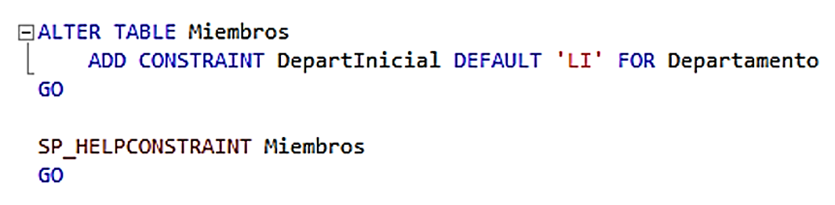
/ DEFINICIÓN DE CAMPOS Y RESTRICCIONES
Constraint DEFAULT
Realizar el siguiente ejemplo:
1
2
3

Slide 30
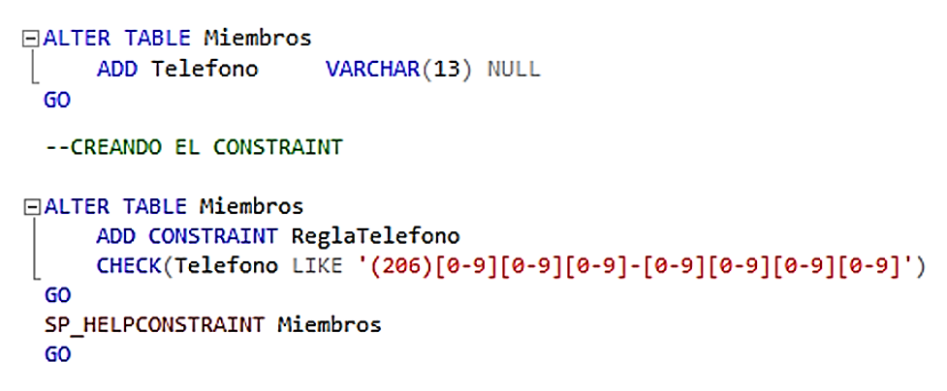
/ DEFINICIÓN DE CAMPOS Y RESTRICCIONES
Constraint CHECK
Realizar el siguiente ejemplo:

Slide 31
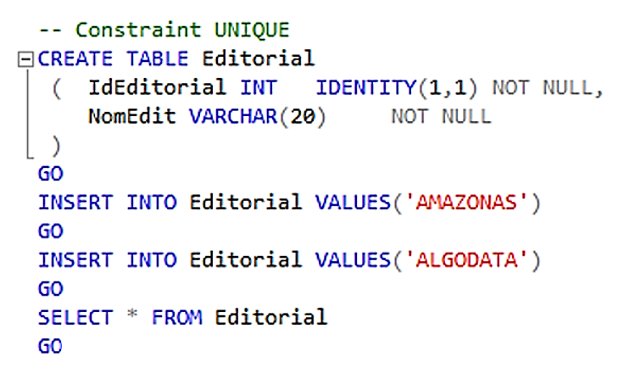
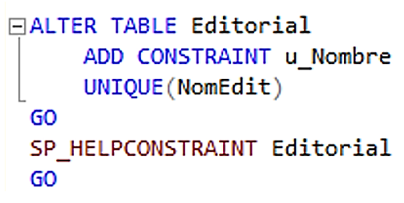
/ DEFINICIÓN DE CAMPOS Y RESTRICCIONES
Constraint UNIQUE
Realizar el siguiente ejemplo:
1
2

Slide 32
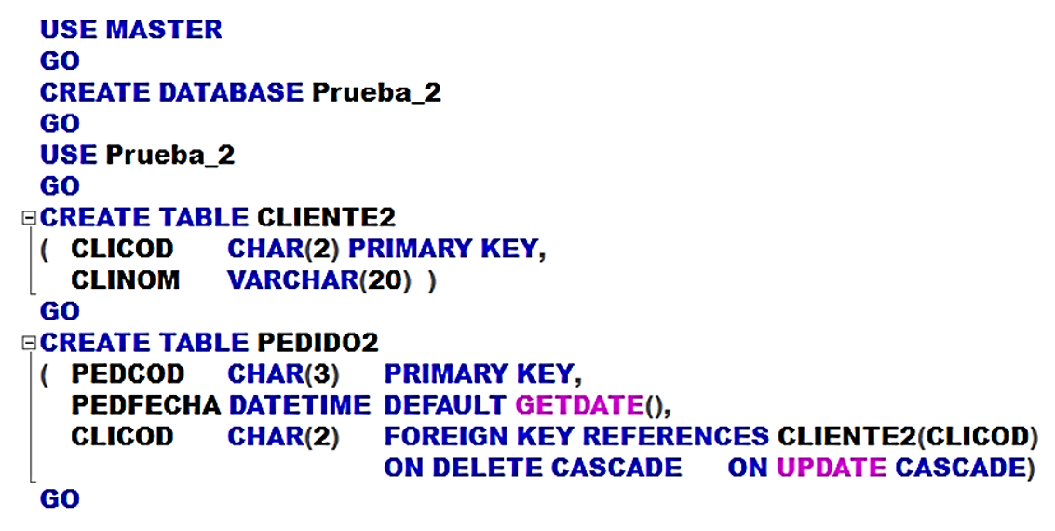
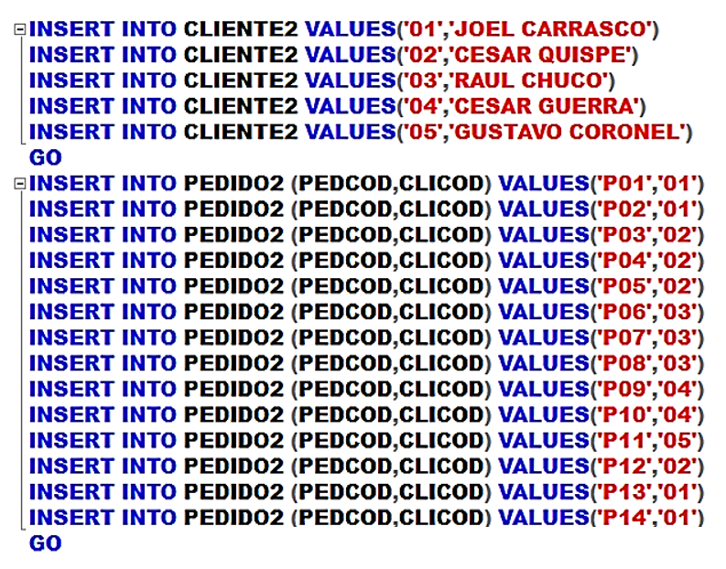
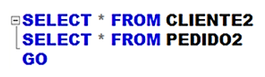
/ DEFINICIÓN DE CAMPOS Y RESTRICCIONES
INTEGRIDAD REFERENCIAL EN CASCADA
Realizar el siguiente ejemplo:
1
2
3

Slide 33
/ INGRESO DE REGISTROS VALIDANDO CONSTRAINTS MEDIANTE LA SENTENCIA INSERT

Slide 34
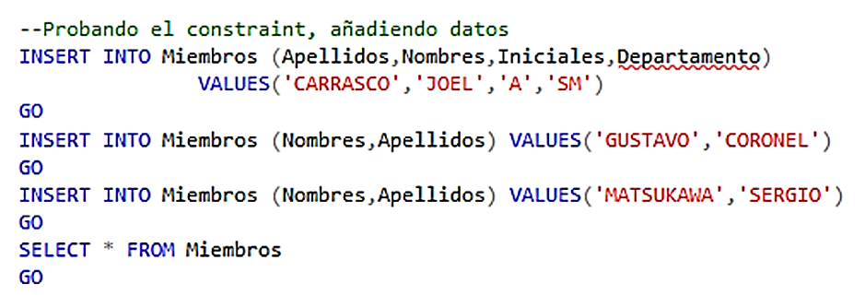
/ INGRESO DE REGISTROS VALIDANDO CONSTRAINTS MEDIANTE LA SENTENCIA INSERT
Constraint DEFAULT
Realizar el siguiente ejemplo de validación:

Slide 35
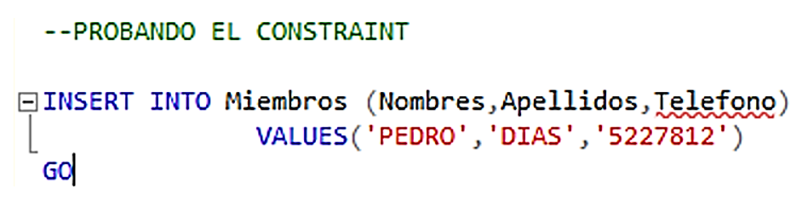
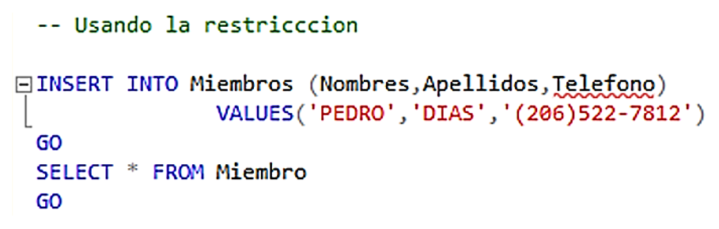
/ INGRESO DE REGISTROS VALIDANDO CONSTRAINTS MEDIANTE LA SENTENCIA INSERT
Constraint CHECK
Realizar el siguiente ejemplo de validación:
1
2

Slide 36
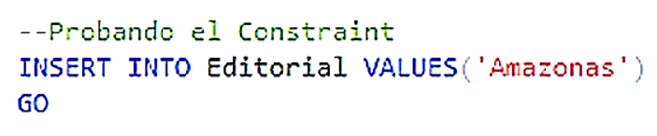

/ INGRESO DE REGISTROS VALIDANDO CONSTRAINTS MEDIANTE LA SENTENCIA INSERT
Constraint UNIQUE
Realizar el siguiente ejemplo de validación:
1
Observar el error por validación del constraint.
2

Slide 37
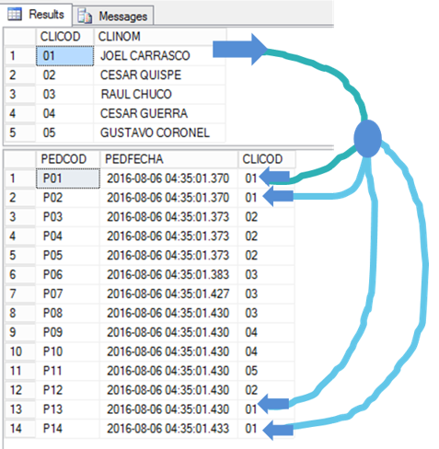
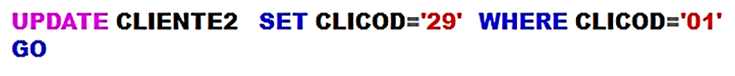
/ INGRESO DE REGISTROS VALIDANDO CONSTRAINTS MEDIANTE LA SENTENCIA INSERT
INTEGRIDAD REFERENCIAL EN CASCADA
Realizar el siguiente ejemplo de validación:
El cliente 01 de la tabla “CLIENTE2” tiene cuatro registros relacionados en la tabla “PEDIDO2”.
Cambiar el código del cliente 01 por 29
1
2
3
4
Al existir la opción “ON UPDATE CASCADE”, la acción de actualización en la tabla “CLIENTE2” se transmitió en Cascada sobre la tabla hija “PEDIDO2”.
5

Slide 38
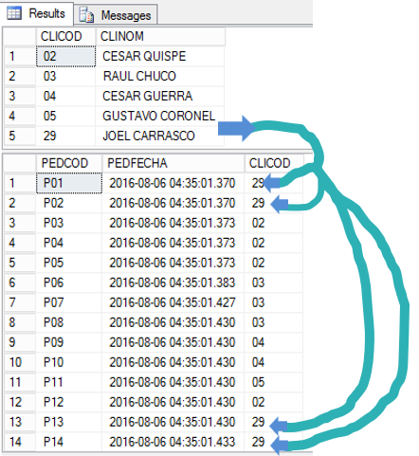
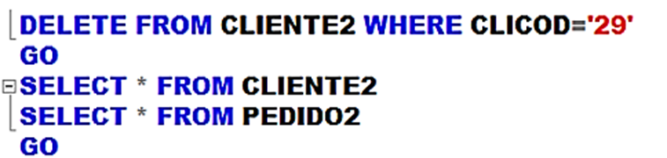
/ INGRESO DE REGISTROS VALIDANDO CONSTRAINTS MEDIANTE LA SENTENCIA INSERT
INTEGRIDAD REFERENCIAL EN CASCADA
Realizar el siguiente ejemplo de validación:
El cliente 29 de la tabla “CLIENTE2” tiene cuatro registros relacionados en la tabla “PEDIDO2”.
Eliminar el código del cliente 29
1
2
3
Al existir la opción “ON DELETE CASCADE”, la acción de borrado en la tabla “CLIENTE2”, que eliminó al cliente 29, se transmitió en cascada sobre la tabla hija “PEDIDO2”.
4

Slide 39
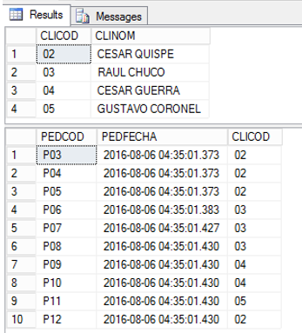
/ INGRESO DE REGISTROS VALIDANDO CONSTRAINTS MEDIANTE LA SENTENCIA INSERT
INTEGRIDAD REFERENCIAL EN CASCADA
Finalmente, después de haber realizado las dos operaciones anteriores, ya no existen los pedidos P01, P02, P13 y P14, ya que se han eliminado al estar relacionados con dicho cliente.

Slide 40
/ SEPARAR Y ADJUNTAR BASES DE DATOS

Slide 41
/ SEPARAR Y ADJUNTAR BASES DE DATOS
1
Conectarse con el Motor de base de datos.
2
PASOS PARA SEPARAR UNA BASE DE DATOS
En la barra Estándar, seleccionar Nueva consulta.
Ver guía técnica Microsoft Build en:
3
https://learn.microsoft.com/es-es/sql/relational-databases/databases/detach-a-database?view=sql-server-ver16
Ejecutar el stored procedure sp_detach_db:
EXEC sp_detach_db 'nombre_base_datos', 'true';

Slide 42
/ SEPARAR Y ADJUNTAR BASES DE DATOS
1
Conectarse con el Motor de base de datos.
2
PASOS PARA ADJUNTAR UNA BASE DE DATOS
En la barra Estándar, seleccionar Nueva consulta.
Ver guía técnica Microsoft Build en:
3
Usar la instrucción CREATE DATABASE con la cláusula FOR ATTACH:
CREATE DATABASE nombre_base_datos
ON (FILENAME = ‘ruta\archivo.mdf'),
(FILENAME = ‘ruta\archivo_Log.ldf')
FOR ATTACH;
https://learn.microsoft.com/es-es/sql/relational-databases/databases/attach-a-database?view=sql-server-ver16

Slide 43
/ TRABAJO PRÁCTICO

Slide 44
/ TRABAJO PRÁCTICO
EJERCICIO DE CREACIÓN DE BASE DE DATOS, TABLAS Y REGLAS DE NEGOCIO
Escribir las declaraciones SQL para crear la base de datos “AlquilerCoches”, según modelo físico adjunto. Implementar la base de datos respectiva, así como las tablas del modelo y las reglas de negocio que se indican a continuación.
Modelo Físico a implementar - Reglas a seguir.
El código de la Agencia es auto numérico.
El DNI de un cliente no se puede repetir.
La fecha de inicio de la reserva es por defecto la fecha del sistema (usar la función GETDATE()).
El precio de Alquiler no puede ser negativo.
Ingresar registros de prueba. Se deben probar los constraints.
Agregar un campo FechaNac a la tabla Cliente.
Ingresar cuatro clientes.
Cambiar de dirección al tercer cliente.
Eliminar el último cliente ingresado.
Guardar todos los códigos usados en un solo archivo tipo sql: Tarea-S01-Nombre-ApellidoPaterno.sql

Slide 45
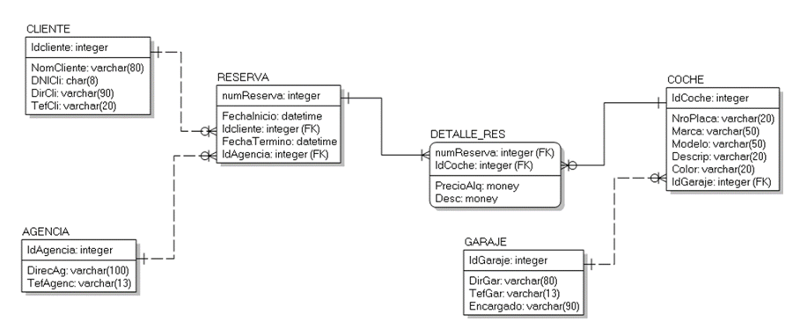
/ TRABAJO PRÁCTICO
EJERCICIO DE CREACIÓN DE BASE DE DATOS, TABLAS Y REGLAS DE NEGOCIO
Modelo físico adjunto.

Slide 46
/ CONCLUSIONES
La arquitectura cliente-servidor es un modelo de diseño de software, en el que las diferentes actividades se reparten entre recursos.
El lenguaje de consulta estructurada (SQL) es un lenguaje de programación para almacenar y procesar información en una base de datos relacional.
La instrucción CREATE DATABASE crea una base de datos nueva, los archivos usados y los grupos de archivos. También puede usarse para crear una instantánea de base de datos o adjuntar archivos de base de datos.
La integridad de los datos se refiere a la consistencia y exactitud de los datos que se guardan en una base de datos.

